Slide 1

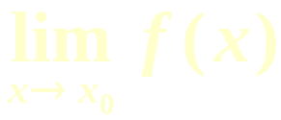

§3 函数极限存在的条件
在这一节中, 我们仍以 为代
表, 介绍函数极限存在的条件. 对于其
他类型的极限,也有类似的结论.
一、归结原则
二、单调有界定理
三、柯西收敛准则
返回

Slide 2
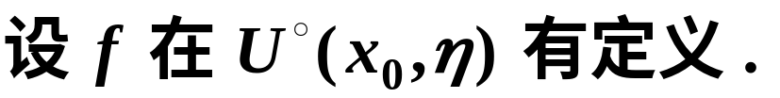
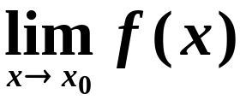
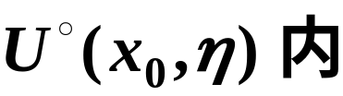

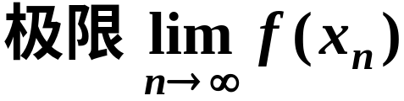
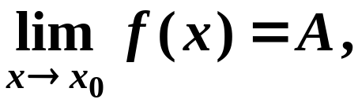





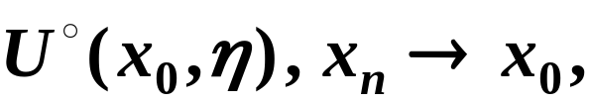


一、归结原则
定理 3.9
存在
的充要条件是: 对于在
以 x₀ 为极限的
都存在, 并且相等.
证
(必要性) 设
则对任给
那么对上述

Slide 3


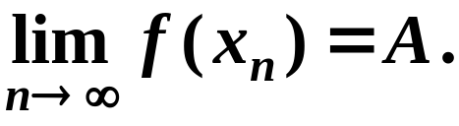
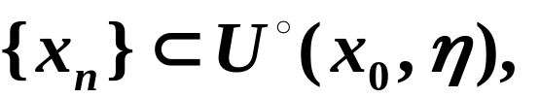

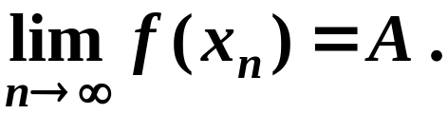


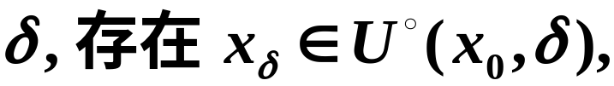

所以
这就证明了
(充分性)（下面的反证法很有典型性，大家必须学会这种方法.）
设任给
恒有
时, 不以 A 为极限,
则存在正数
对于任意正数
使得

Slide 4
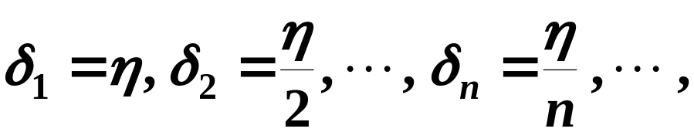
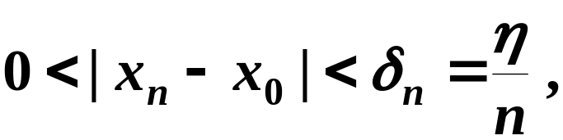
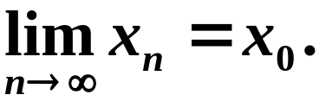
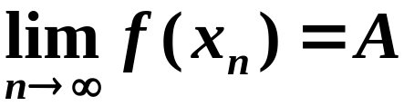
1、为什么这样取？
现分别取
2、还可以取什么值？
存在相应的
使得
另一方面,
所以
这与
矛盾.

Slide 5
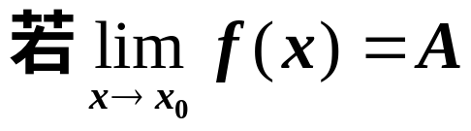
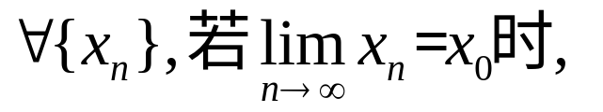
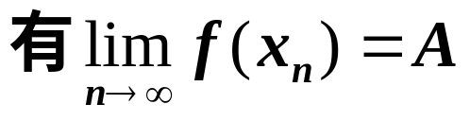
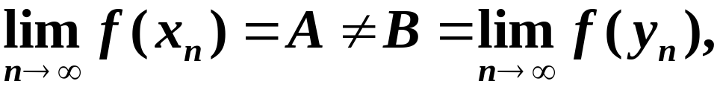
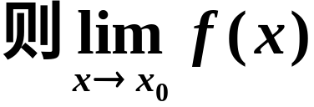
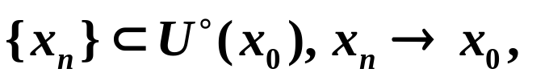
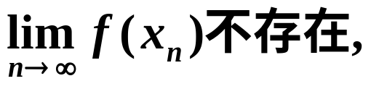
注:
1、
存在,
则对
2、若存在
但是
不存在.
3、若存在
但是
不存在.
4、可以利用归结原则证明函数极限的很多命题.

Slide 6
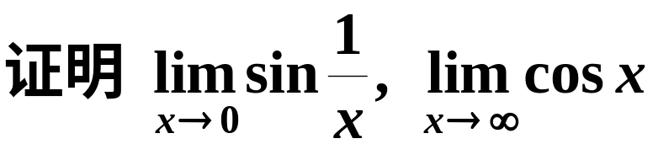
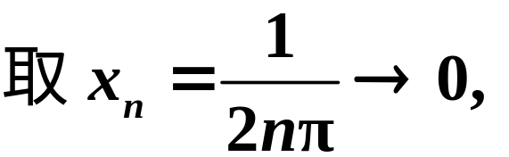
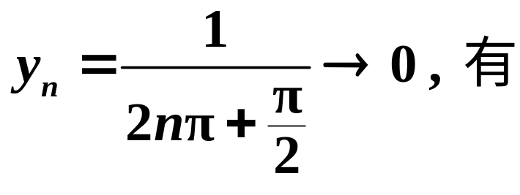
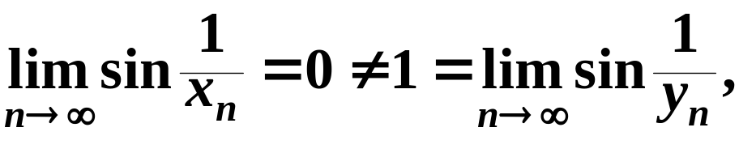
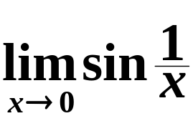
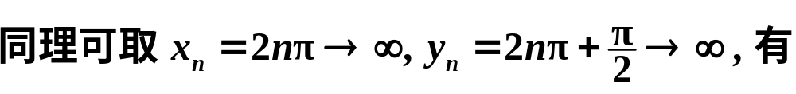
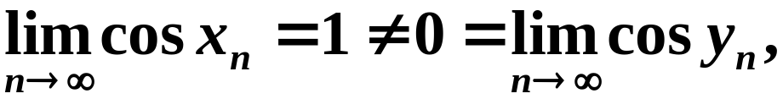
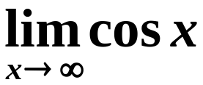
例1
都不存在.
解
故
不存在.
故
不存在.

Slide 7


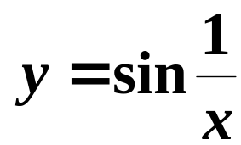
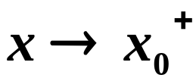
1
-1
-0.5
0.5
1
-1
从几何上看，
的图象在 x = 0 附近作无比
密集的等幅振荡, 当然不会趋于一个固定的值.
为了让大家更好地掌握其他五类极限的归结原则,
我们写出 时的归结原则如下：

Slide 8

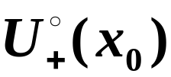
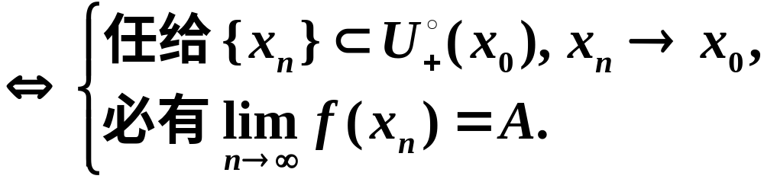
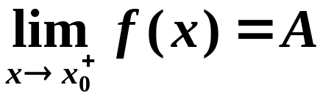

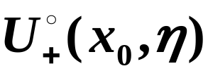
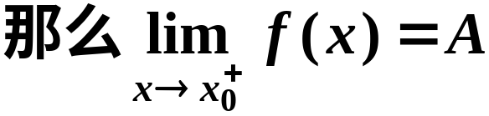
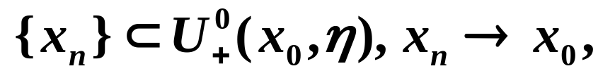
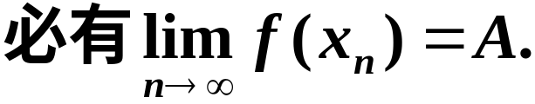
定理 3.10
的某空心右邻域
有定义,
则
作为一个例题, 下面给出定理 3.10 的另一种形式.
例 2
的某空心右邻域
上有定
义.
的充要条件是任给严格递减
的

Slide 9
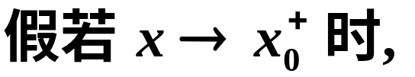


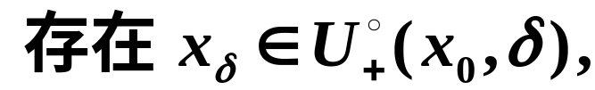

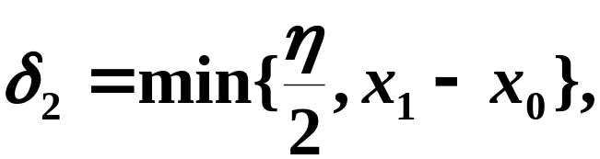

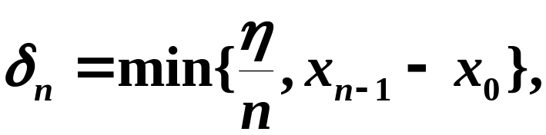
证
必要性应该是显然的. 下面我们证明充分性.
f(x) 不以 A 为极限.
则存在正数

Slide 10
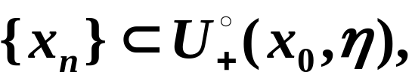
1、为什么这样取？
2、还可以取什么值？
这样就得到一列严格递减的数列
这与条件矛盾.

Slide 11
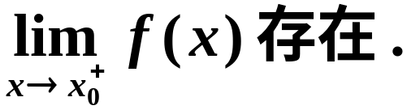
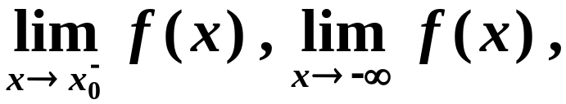
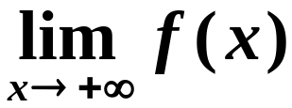


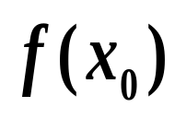
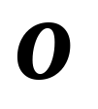
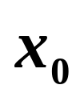



二、单调有界定理
定理 3.11
设 f 为定义在
上的单调有界函数,
则右极限
（相信大家也能够写出关于
的单调有界定理 .）
几何意义

Slide 12








证
不妨设 f 在
因为 f (x) 有界, 故
存在, 设为A .
由确界定义, 对于
1、为什么这样取？
由 f (x) 的递减性,
2、还可以取什么值？
这就证明了

Slide 13






对于单调函数, 归结原则的条件就要简单得多:
例3*
存在的充要条件是存在一个数列
证 必要性可直接由归结原则得出, 下面证明充分
性.
假设
递减．

Slide 14























当 时, 有：
对于任意

Slide 15







三、柯西收敛准则
的柯西收敛准则, 请大家自
这里 仅给出
行写出其他五种极限类型的柯西收敛准则，并证
明之.
定理3.12
设 f (x) 在
的某个邻域
上
有定义, 则极限
存在的充要条件是:

Slide 16






证（必要性）
则对于任意
对一切 x >X，
(充分性)

Slide 17











Slide 18






这样就证明了对于任意的
存在且相等.由归结原则,
存在.
注1 由柯西准则可知, 不存在的充要条件

Slide 19






容易证明，
柯西准则有以下数列形式：
注2.
存在的充要条件是：
不存在的充要条件是：
但是

Slide 20






例如,

Slide 21
复习思考题
1.定理3.8 中的条件“并且相等”这几个字是否可以
省略?
可以
3.总结证明函数收敛或发散的常用方法
作业
P57 1. 2. 3. 4.

